Slide 1

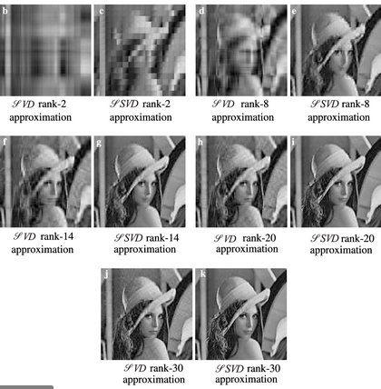
Mata Kuliah : METODE KUANTITATIF
Program Sarjana Ilmu Komputer
Departemen Ilmu Komputer
FMIPA – IPB
Pertemuan 10 :
PENGURAIAN NILAI SINGULAR (SINGULAR VALUE DECOMPOSITION, SVD)
UNTUK KOMPRESI CITRA

Slide 2
OUTLINE
SVD : Motivasi
Formulasi SVD untuk Kompresi Citra
Contoh Kompresi citra dengan SVD
Tugas

Slide 3
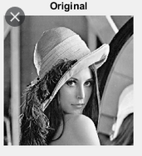
SVD unt Kompresi citra
u(mxq) ,
L(qxq)
A(nxq)
Q<<<min{m,n}
Original citra mxn
Citra hasil decompresi: mxn

Slide 4
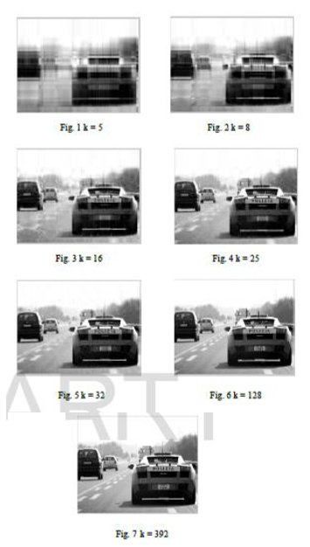
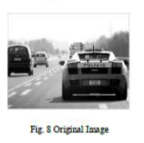
SVD unt Kompresi citra
u(mxk) ,
L(kxk)
A(nxk)
Dari : m*n menjadi k*(m+n+1)
Original citra mxn
Citra hasil decompresi: mxn

Slide 5

B. FORMULASI SVD
Suatu matriks _{m}X_{n} selalu dapat ditulis dalam bentuk :
A=[a1 a2 a3 … ar]
a : adalah vector ciri dari matriks X^{T}X
L adalah matriks diagonal berorde rxr, dengan r adalah pangkat matriks X
a_{i}
$$X=\left[\begin{matrix}2 & 2 \\ −1 & 1\end{matrix}\right]$$
U=[u₁ u₂ u₃ … u_{r}]
dengan :

Slide 6
Tahapan menghitung SVD dari matriks X (ukuran mxn)
Tahap 1 : hitung C=X’X
Tahap 2 : hitung vector ciri dan akar ciri dari C, dan urutkan vector ciri dari yg akar cirinya terbesar. Misalkan ada r vector ciri yang tidak nol (r adalah sesuai dengan pangkat matrik C). Dan setiap vector ciri diubah ke vector satuan (dengan cara membaginya dengan panjangnya. Catatan : dari matlab hasil vector ciri adalah sudah merupakan vector satuan)
Maka :
dan :
A=[a1 a2 a3 … ar]
Tahap 3 : hitung matriks
U=[u₁ u₂ u₃ … u_{r}]
Dengan rumus :

Slide 7
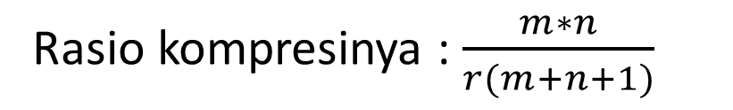
Dekompresi:
Dalam kompresi citra ukuran mxn, yang disimpan ada 3 matrik :
U : mxr A:nxr L: ada r unsur
Rasio kompresinya : $\frac{m∗n}{r(m+n+1)}$
Dari m*n menjadi (m*r+n*r+r)=r*(m+n+1)
MSE = [ ∑ ∑ X(x,y) – X‟(x,y) ]^2 / (m*n)
PSNR:power signal to Noise Rasio
PSNR = 10*log10 [255/√MSE]

Slide 8
Vektor ciri :
Akar ciri :
λ1 = 54.5, λ2 = 11.5
λ3 = 0.0, λ4 = 0.0
ILUSTRASI :
X’X berukuran 4x4
a1 | a2 | a3 | a4
0.60 | -0.10 | -0.74 | 0.27
0.33 | 0.60 | 0.40 | 0.61
0.65 | -0.51 | 0.53 | -0.19
0.33 | 0.60 | -0.08 | -0.72
Data X berukuran 2x4
20 | 10 | 22 | 10
10 | 10 | 8 | 10
22 | 8 | 26 | 8
10 | 10 | 8 | 10
2 | 3 | 1 | 3
4 | 1 | 5 | 1
Misal r=1, maka nilai informasi=
54.5/(54.5+11.5+0+0)=82.6%
u
0.52
0.86
L
7.38
a
0.60
0.33
0.65
0.33
2.30 | 1.24 | 2.48 | 1.24
3.82 | 2.06 | 4.11 | 2.06
Dari 4x2=8 data turun menjadi : 1*(2+4+1)=7 data
Nilai MSE = [ ∑ ∑ g(x,y) – g‟(x,y) ] ^2/ (m*n)=1.4
Nilai PSNR = 10*log10 [255/√MSE] =23

Slide 9
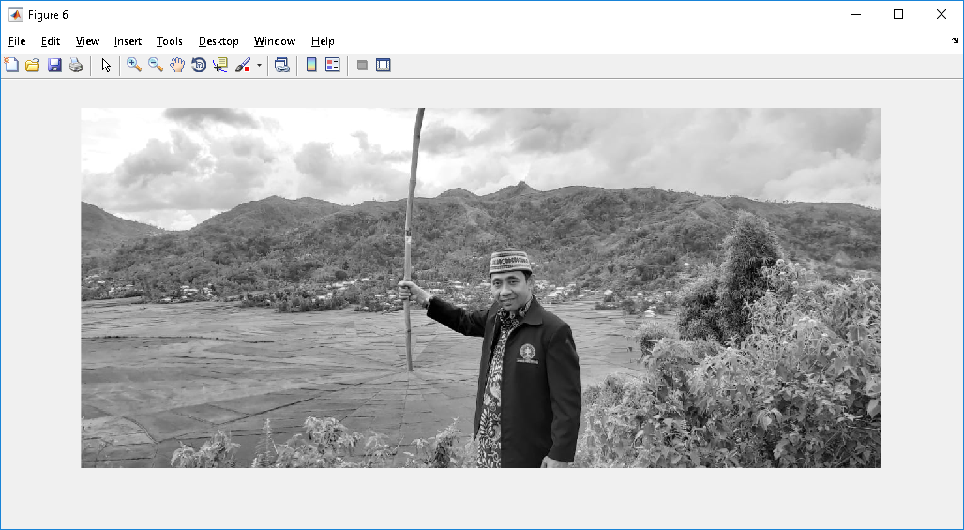
C. SVD untuk Kompresi Citra
Citra ukuran 576x1280

Slide 10




C. SVD untuk Kompresi Citra
r=10
r=20
r=60
r=80

Slide 11


C. SVD untuk Kompresi Citra
r=160
r=250
Citra asli ukuran : 576x1280

Slide 12
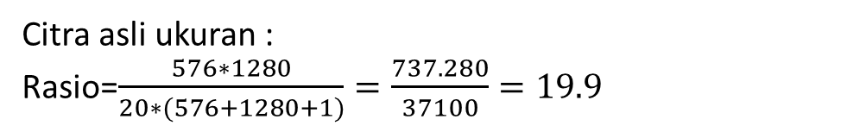
Citra asli ukuran : 576x1280=737.280 piksel
Citra decompress dari r=20 (37.100 data)
Citra asli ukuran :
Rasio=$\frac{576∗1280}{20∗(576+1280+1)}=\frac{737.280}{37100}=19.9$

Slide 13
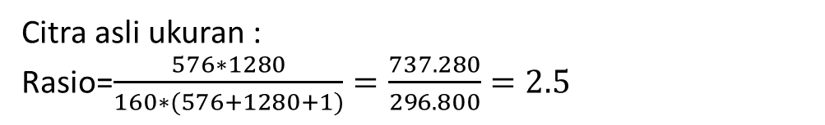
Citra asli ukuran : 576x1280=737.280 piksel
Citra decompress dari r=160 (296.800 data)
Citra asli ukuran :
Rasio=$\frac{576∗1280}{160∗(576+1280+1)}=\frac{737.280}{296.800}=2.5$

Slide 14
D. Tugas kelompok:
Cari citra dengan ukuran banyaknya baris dan kolom masing-masing di atas 1000, kemudian lakukan kompresi citra tersebut pada berbagai ukuran r dari 5, 25, 50, 150 dan 200. Tentukan rasio kompresinya, MSE dan PSNR untuk setiap r dan menurut anda mana yg paling layak.
Pilihlah r sehingga rasio : (akar ciri 1 + …+akar ciri r)/(total akar ciri) > 0.8

